Slide 1


Slide 2
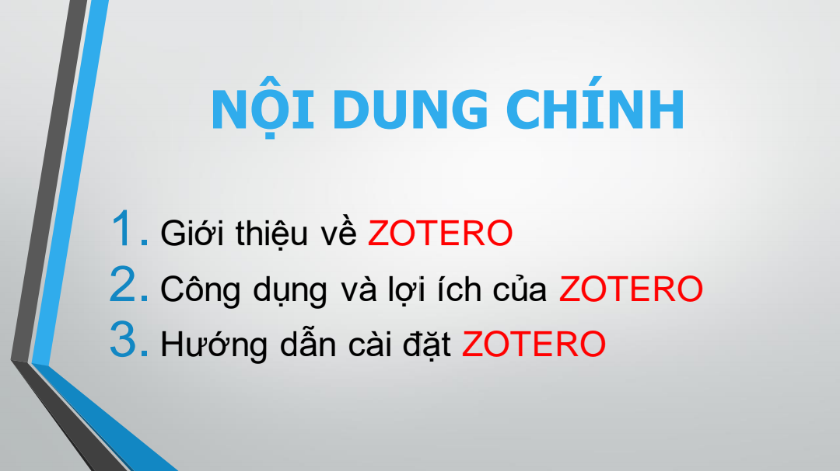

Slide 3
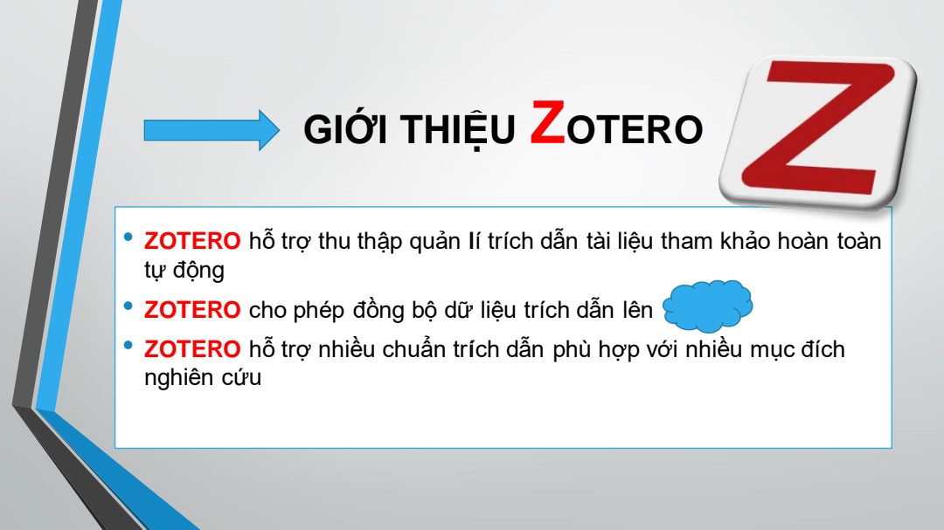

Slide 4
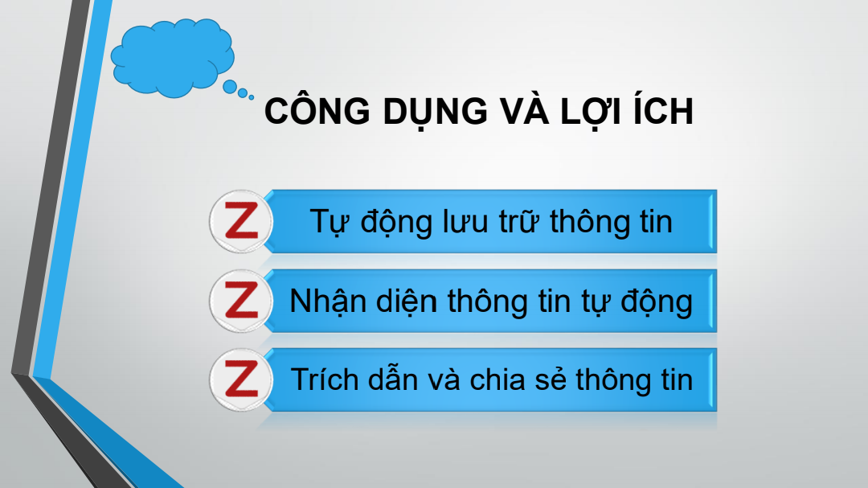

Slide 5
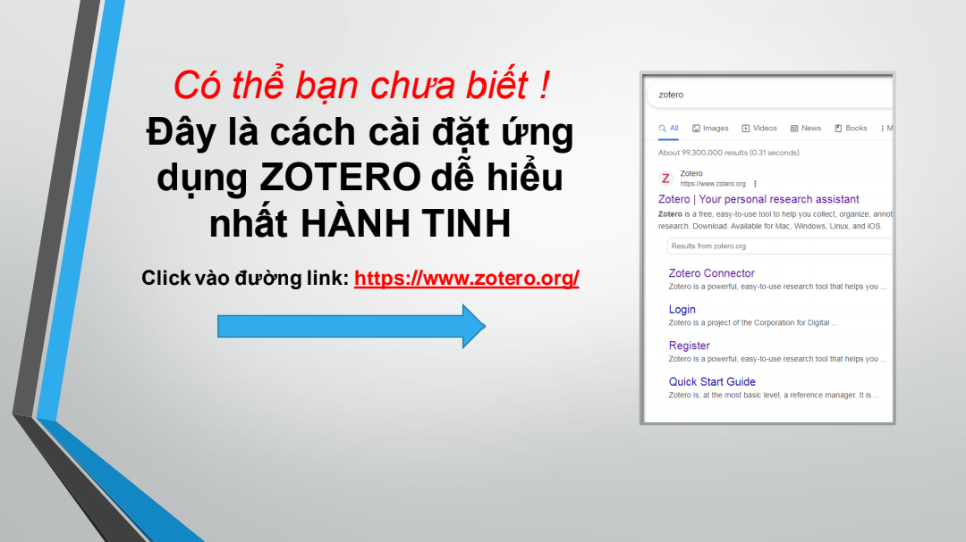

Slide 6
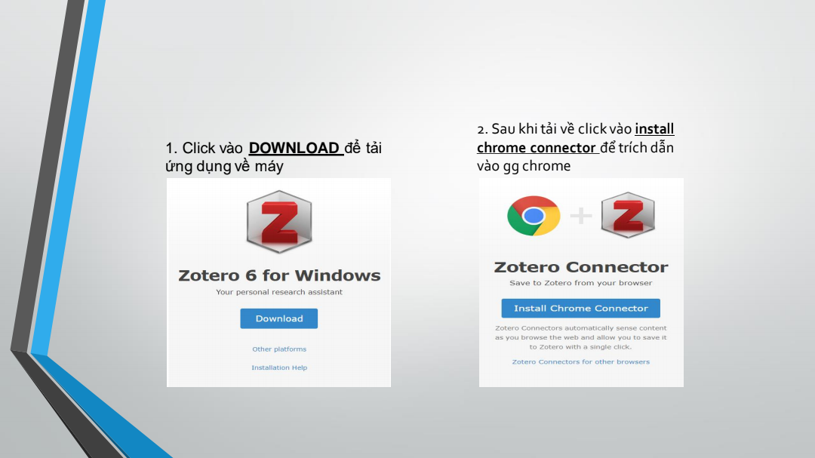

Slide 7
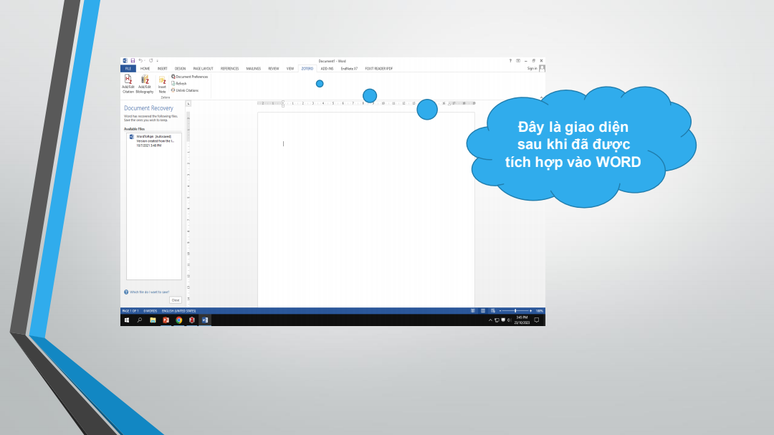

Slide 8
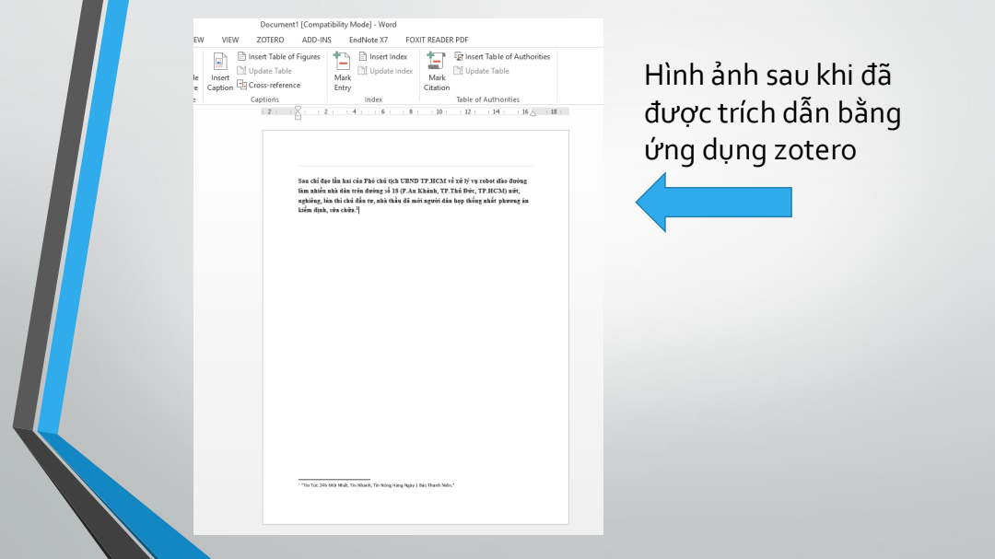

Slide 9
Một ứng dụng cho tất cả các nhu cầu về Word, Excel, PowerPoint và PDF của bạn. Tải ứng dụng Microsoft 365: https://aka.ms/GetM365

